Slide 1
Ajustement des courbes d'incidence et de prévalence dans EPP et CSAVR
Eline Korenromp
Information stratégique pour réduire les inégalités, ONUSIDA, Genève
Formation sur les estimations du VIH et l'utilisation des données,

Slide 2
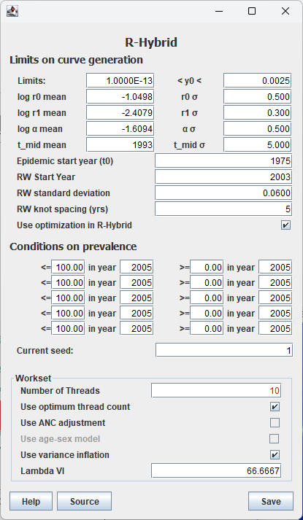

Changements apportés à EPP pour 2025
Surmortalité non liée au SIDA ajoutée par changement de Spectrum
  Un jeu de paramètres pour ceux qui ne sont pas sur TARV
  Une autre série pour ceux qui sont sur TAR
Nouvelle option pour ajuster le nombre d'iterations "Utiliser le nombre d'iterations optimal"
  Si cette case est cochée, EPP calcule le meilleur nombre d'iterations à utiliser sur votre machine.
  Devrait s'adapter à la vitesse des ordinateurs plus modernes
  Ne modifie pas les résultats
Notes:
L'EPP est l'une des nombreuses sources possibles d'incidence du VIH pour Spectrum. Dans cette présentation, je décrirai chacune des étapes nécessaires pour mettre à jour vos projections EPP de l'année dernière avec de nouvelles données sur la population, le chiffre d'affaires, la surveillance et les enquêtes, puis pour réajuster vos projections. Dans cette vidéo, nous nous concentrerons sur les besoins d'ajustement des projections dans les épidémies concentrées.
EPP 2025 comporte très peu de changements par rapport aux versions précédentes. Sous le capot, une nouvelle surmortalité pour les personnes vivant avec le VIH a été ajoutée - un paramètre défini pour les personnes ne recevant pas de traitement antirétroviral et pour celles qui en reçoivent un. Ce paramètre est automatiquement importé de Spectrum par EPP et appliqué lors de ses calculs.
Le seul changement visible dans EPP est l'ajout d'une option vous permettant d'ajuster le nombre de fils utilisés dans vos calculs. Cette option se trouve dans la fenêtre contextuelle des paramètres du modèle sur la page de projet d'EPP et s'intitule "Utiliser le nombre de fils optimal". Si vous cochez cette case, EPP examinera votre ordinateur et décidera du nombre de fils à utiliser dans le processus d'ajustement. EPP fixera une valeur entre 4 et 10, les valeurs les plus élevées étant utilisées si votre ordinateur peut les supporter. Plus le nombre de filets utilisés est élevé, plus l'adaptation sera rapide.

Slide 3
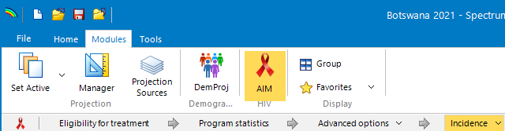
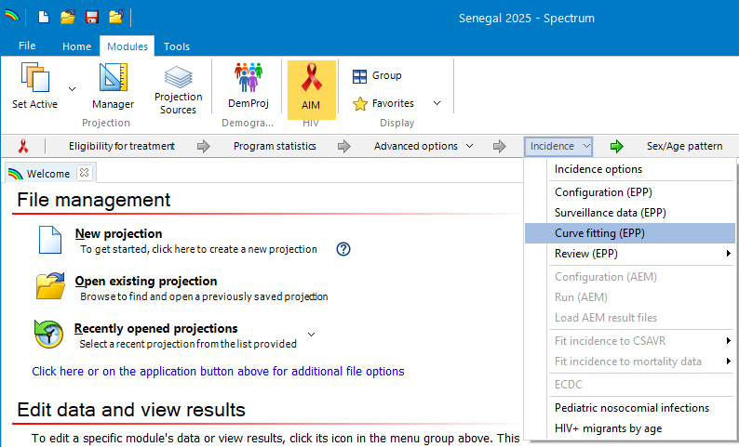
Après avoir mis à jour les données de surveillance d'EPP, ajuster les courbes de prévalence et d'incidence chez l'adulte.
Sélectionnez "Incidence -> Ajustement de courbe (EPP)".
dans Spectrum
Examinez les données de chaque sous-population avant de procéder à l'ajustement.
Sélectionnez le modèle à utiliser pour ajuster
chaque projection de sous-population
Cliquez sur "Ajuster tout".
Notes:
Vous êtes maintenant prêt pour l'étape la plus importante de ce processus, l'ajustement de toutes les données que vous venez de fournir à EPP en tenant compte de toutes les modifications apportées aux données et aux paramètres du programme dans Spectrum. Pour lancer la page Projet EPP, dans le menu Incidence de Spectrum, sélectionnez l'option "Ajustement de courbe (EPP)". Ceci lancera EPP ouvert à la page Projet, où vous mettrez à jour vos ajustements pour inclure les effets des nouvelles données sur votre projection nationale.

Slide 4
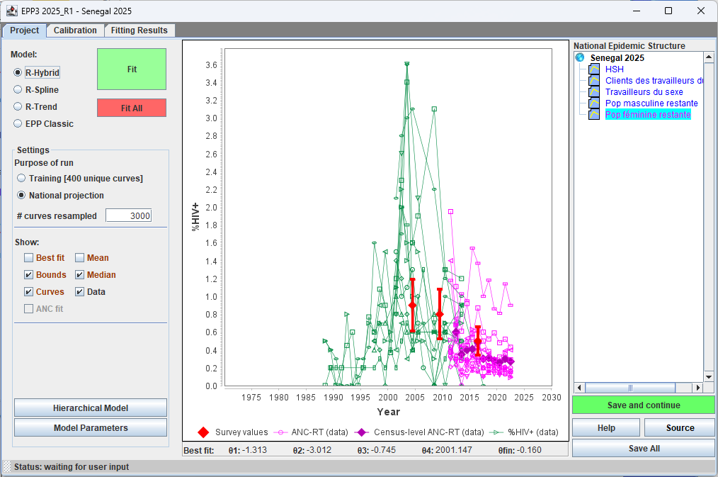

Page du projet EPP : données
2
Quels types de données sont affichés sur cette page ?
Données d'enquête
Sites de surveillance sentinelle (HSS ou ANC-SS)
ANC- RT sites
Données du recensement ANC-RT
Recherchez les données aberrantes et supprimez-les ou corrigez-les si nécessaire.
Assurez-vous que toutes les données que vous souhaitez ajuster se trouvent ici.
3
1
4
Si des enquêtes manquent, consultez la page Enquêtes :
S'il n'y a pas de données de recensement, consultez la page Données sur le VIH :
Notes:
Puisque vous avez choisi de réajuster, lorsque vous entrez dans la page du projet, seules les données à réajuster seront affichées (mais pas les lignes ajustées périmées).
Avant de passer en revue les étapes de l'ajustement des données de prévalence, examinons les types de données affichés dans le graphique.
Chaque type de données utilisé dans l'ajustement a une couleur différente sur cette page :
Les points de données de l'enquête sont des losanges rouges avec des barres d'erreur. Le Sénégal illustré ici est un pays à épidémie concentrée exceptionnel qui dispose d'enquêtes. Les enquêtes représentatives au niveau national peuvent contribuer à l'ajustement d'EPP, assurez-vous donc que toutes les données sont saisies et affichées ici. Si ce n'est pas le cas, retournez à la page Enquêtes et assurez-vous que l'option "Utiliser la prévalence de cette enquête dans l'ajustement" a été activée pour chaque enquête que vous souhaitez inclure.
Les données relatives à la surveillance des populations clés et à la surveillance sentinelle des soins prénatals sont indiquées en vert. Chaque SITE est représenté par un ensemble de marqueurs connectés. Examinez attentivement ces données et si vous constatez des valeurs aberrantes ou des tendances irréalistes, envisagez de les supprimer du tableau des données de surveillance sur la page Données VIH.
Les sites de tests de routine ANC sont représentés en violet clair, les points de chaque site étant reliés par une ligne. Là encore, recherchez des tendances irréalistes ou des valeurs extrêmes aberrantes, qui pourraient indiquer des erreurs dans les données.
Les données sur les tests de routine des CPN au niveau du recensement sont affichées sous forme de losanges violets foncés. Si vous avez saisi des données de dépistage systématique au niveau du recensement et que vous ne les voyez pas ici, revenez en arrière et activez la case à cocher "Dépistage systématique au niveau du recensement" en haut de la page des données sur le VIH.
Avant de poursuivre, corrigez ou supprimez toute donnée irréaliste ou incohérente et assurez-vous que toutes les données que vous avez l'intention d'adapter sont affichées.

Slide 5
Page du projet EPP :
2
4
1
Pour chaque sous-population
Cliquez sur la sous-population dans la structure épidémique nationale.
Sélectionnez un modèle
Pour une projection nationale
Après avoir complété cela
Cliquez sur "Ajuster tout".
Lorsque le montage est terminé, cliquez sur "Enregistrer tout".
3
5
Notes:
Après avoir examiné vos données, vous êtes maintenant prêt à procéder à l'ajustement. Pour chaque sous-population, suivez la procédure suivante :
Sélectionnez la sous-population dans le volet Structure des épidémies nationales en cliquant dessus.
Pour cette sous-population, sélectionnez la courbe EPP que vous souhaitez utiliser. Pour la plupart des pays à épidémie concentrée, le modèle préféré est désormais "R-Hybrid" (même pour les populations ayant moins de 3-4 points de données, pour lesquelles "EPP Classic" était auparavant le modèle par défaut). Pour plus de détails sur les différents modèles et les critères de choix du bon modèle, consultez le Guide pour la mise à jour des estimations du Spectrum VIH 2025 ou la présentation "EPP sous le capot" pour les épidémies concentrées.
Réglez le "But de l'exécution" sur "Projection nationale". EPP va itérer jusqu'à ce qu'il trouve suffisamment de courbes pour représenter la situation nationale avec les incertitudes appropriées. Au cours de cet atelier, vous pouvez commencer à utiliser le paramètre "Training" qui génère moins de courbes, mais l'algorithme risque de ne pas converger vers un bon résultat. Ainsi, pour l'ajustement final de 2025 (en mars/avril), utilisez "Projection nationale".
Répétez ce processus pour chaque sous-population. Cliquez ensuite sur le bouton "Ajuster tout". EPP va maintenant ajuster les données de prévalence pour toutes les sous-populations à tour de rôle. Une fois ce processus terminé (cela peut prendre un certain temps), EPP sélectionne à nouveau la première sous-population (en haut), affichant maintenant l'ajustement sous forme de lignes. Cliquez sur "Enregistrer tout" pour enregistrer les résultats ajustés, ou cliquez sur "Enregistrer et continuer" pour chaque sous-population séparément. Si vous oubliez de sauvegarder, vous devrez refaire l'ajustement !

Slide 6
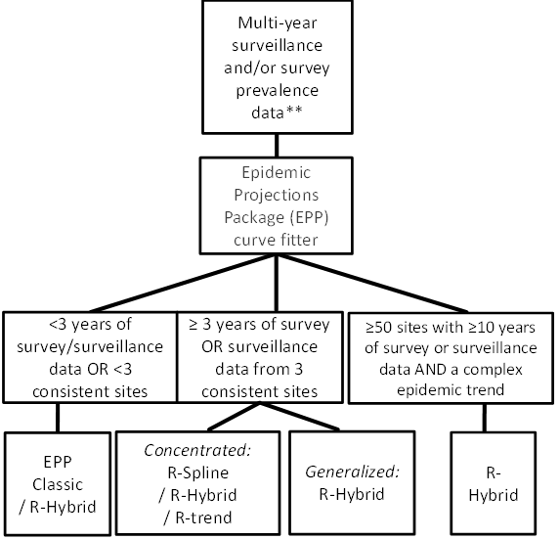
EPP-Concentré : recommandations sur les types de courbes
R-Hybrid est recommandé -- qu'une sous-population ait ou non <3 ou ≥3 points de données de prévalence.
  Utilisation d'une courbe logistique jusqu'en 2005
  Les premières épidémies sont structurées
EPP Classic est destiné aux données peu nombreuses, mais peut donner une augmentation et un pic d'incidence précoce trop prononcés.
La R-Spline s'adapte bien aux données, mais risque d'aplatir la prévalence à un stade ultérieur de l'épidémie
R-Trend utile s'il y a beaucoup de sites et de points de données
Essayez plusieurs courbes et sélectionnez la meilleure en fonction de vos besoins :
Ajustement aux données de prévalence
Séquence plausible et typique de l'augmentation initiale de la prévalence : dans les populations clés avant les hommes et les femmes restants.
Ajustement de l'épidémie nationale aux diagnostics de VIH et de SIDA déclarés, avant la mise en place du traitement - sous Ajustement des courbes > Ajustement des résultats > Vérification des données

Slide 7
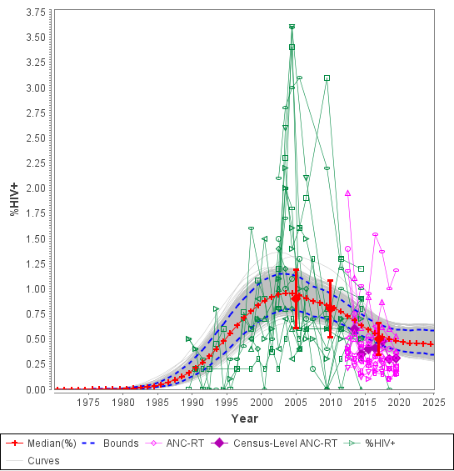
Page du projet EPP : résultats
Le graphique montre :
Ajustement bayésien de la prévalence médiane :
courbe rouge et croix
Intervalles de confiance à 95 % : courbes en pointillés bleus
Courbes uniques adaptées aux données : courbes en gris clair
1+2
4
3
Notes:
Une fois l'ajustement terminé, le graphique final montrant l'ajustement pour chaque sous-population ressemblera à cette figure. Les caractéristiques notables de ce graphique sont les suivantes :
La ligne rouge représente la projection bayésienne de la prévalence médiane obtenue à partir de l'ajustement de vos données.
Les croix rouges sont les médianes bayésiennes pour chaque année.
Les deux lignes bleues en pointillé représentent les intervalles de confiance à 95 % de la projection.
Les lignes grises sont les rééchantillons individuels de la prévalence issus de la procédure d'ajustement et sont utilisés pour établir les médianes et les intervalles de confiance bayésiens.
Après avoir examiné chaque sous-population, cliquez sur le bouton vert "Enregistrer et continuer" pour passer à la sous-population suivante. Lorsque vous avez terminé de passer en revue la dernière sous-population, EPP vous fait passer à la page d'étalonnage.

Slide 8
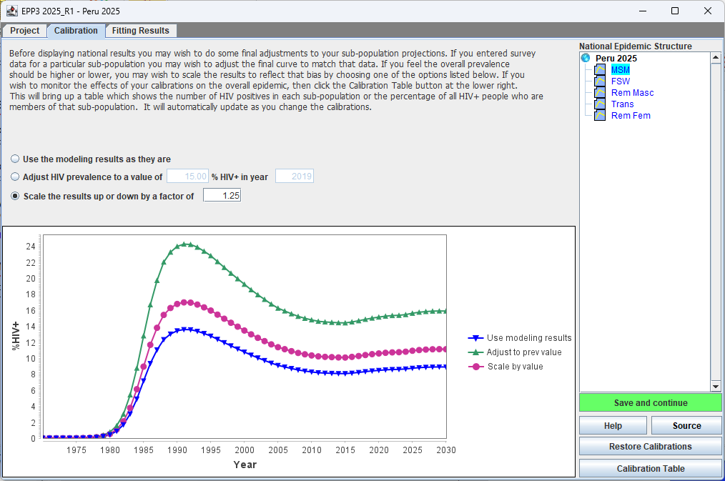
Page de calibrage EPP
Permet d'ajuster vos courbes de population clé et de population restante pour qu'elles soient plus représentatives au niveau national.
Caractéristiques principales :
Options d'étalonnage
Rétablir les étalonnages
Tableau des effets d'étalonnage
Facteurs d'étalonnage par défaut - épidémies concentrées.
population à faible risque/restante
Hommes : 0,56
Femmes : 0,47
Notes:
Pour chacun de vos ajustements de sous-population, la page Calibrage (dans la configuration Epidémie concentrée EPP) vous permet de choisir entre 1) accepter les résultats de l'ajustement tels quels, 2) calibrer sur une prévalence fixe pour une année donnée, ou 3) calibrer par un facteur d'échelle. Lorsque vous modifiez le choix de calibrage pour chaque sous-population, les résultats sont indiqués dans le graphique affiché.
Le calibrage à utiliser dépendra des données disponibles dans les différentes études de votre pays et de leur représentativité au niveau national. Pour les populations clés, vous pouvez procéder à un étalonnage ajusté aux résultats d'enquêtes de meilleure qualité et plus représentatives de ces populations, par exemple des enquêtes IBBS bien menées. Vous pouvez également procéder à un calibrage basé sur les biais connus des sites de surveillance par rapport aux études de haute qualité.
Pour les populations restantes, l'étalonnage doit tenir compte du fait que la prévalence des soins prénatals est souvent plus élevée que la prévalence parmi les hommes et les femmes restants, comme indiqué dans le Guide pour la mise à jour des estimations du Spectrum du VIH. Sur la base de l'analyse des données des pays à épidémie concentrée, en moyenne, les données de soins prénatals doivent être calibrées à la baisse d'un facteur de 0,47 pour représenter les femmes en dehors des populations clés et de 0,56 pour les hommes en dehors des populations clés.
Deux autres caractéristiques notables. Un bouton "Restaurer les étalonnages" se trouve dans le coin inférieur droit. EPP enregistre les calibrations actuellement en place au démarrage d'EPP. Si vous exécutez à nouveau vos ajustements, la calibration par défaut sera réglée sur "Utiliser les résultats de la modélisation tels quels". En cliquant sur le bouton "Restore Calibrations" avant d'effectuer d'autres modifications, ces étalonnages précédents seront restaurés, ce qui vous permettra de revenir aux valeurs utilisées la dernière fois que l'ajustement a été effectué.
En outre, il existe une table d'étalonnage qui peut être consultée en cliquant sur le bouton "Table d'étalonnage" en bas à droite.

Slide 9
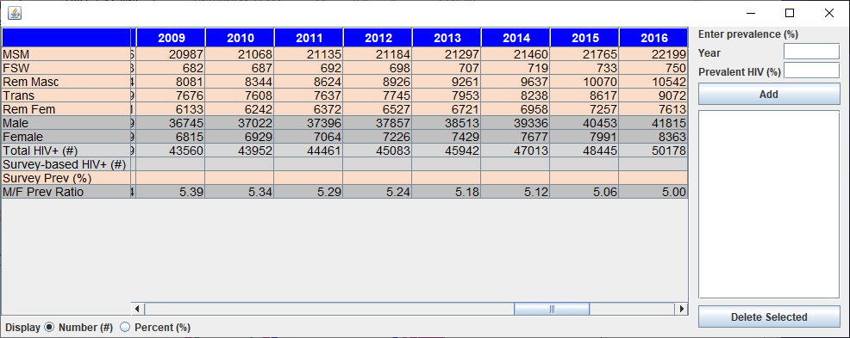

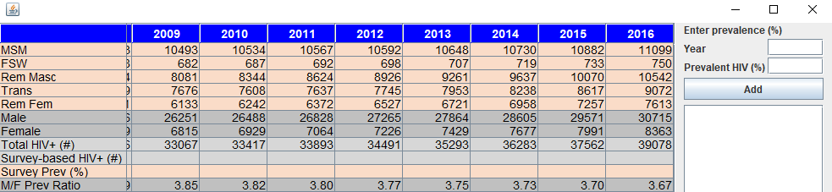
Tableau d'étalonnage pour examiner l'impact des calibrages, c'est-à-dire des échelles fixées, sur la distribution distribution épidémique nationale
Ajustement de la
Étalonnage du MSM
Notes:
Le tableau d'étalonnage vous montre l'impact de vos étalonnages sur le nombre total de personnes vivant avec le VIH dans vos différentes sous-populations et sur le rapport de prévalence hommes/femmes. Chaque ligne représente une sous-population, les sommes pour les hommes, les femmes et tous les groupes sont affichées dans les trois premières lignes grises et le rapport de prévalence hommes/femmes est fourni dans la dernière ligne du tableau.
Il s'agit d'un tableau dynamique ou "en direct". Si vous modifiez l'étalonnage d'un groupe pendant que le tableau est affiché, les valeurs du tableau s'ajusteront en conséquence. Dans l'exemple ci-dessus, l'étalonnage de l'HSH en entrant dans la page était "Utiliser les résultats de la modélisation tels qu'ils sont", de sorte que le tableau supérieur montre la prévalence directement à partir de la projection d'EPP. Si vous réinitialisez l'étalonnage HSH à 0,5, le nombre d'HSH vivant avec le VIH est réduit de moitié. Le nombre total de personnes séropositives est également réduit en conséquence et le ratio de prévalence H/F diminue parce qu'il y a moins d'hommes vivant avec le VIH.
Après avoir apporté d'autres modifications à votre étalonnage, cliquez sur le "X" dans le coin supérieur droit pour fermer ce tableau. Passez ensuite en revue vos étalonnages sur la page d'étalonnage et, lorsque vous êtes satisfait, cliquez sur "Enregistrer et continuer" pour passer à la page des résultats.

Slide 10
Considérations relatives à l'étalonnage des sous-groupes d'EPP en cas d'épidémies concentrées
Étalonnage après l'ajustement des courbes EPP, pas avant
  En d'autres termes, n'ajustez pas vos données d'entrée avant de lancer les courbes , mais étalonnez-les après.
Types de biais de données à surveiller :
  Limites géographiques,
  Par exemple, la surveillance en début d'année a suréchantillonné les zones à forte prévalence ?
  Types de populations clés étudiées, par exemple les travailleurs du sexe travaillant dans des maisons closes ou dans des bars.
  Lieu de collecte des données, par exemple centres d'accueil ou cliniques IST ou collecte de données au niveau de la communauté.
  Approche d'échantillonnage : TLS, RDS, commodité
Analyser l'impact de ces biais sur les données de prévalence et l'estimation d'EPP et calibrer en conséquence.
Documentez tous les étalonnages que vous effectuez en utilisant le bouton "Source", en bas à droite de la fenêtre.
Notes:
Avant de passer à la finalisation de vos projections actualisées, nous devons dire quelques mots sur l'étalonnage dans les épidémies concentrées. Tout d'abord, en raison des divers biais dans les données sur les populations clés, il est important d'examiner toutes les données disponibles et de les utiliser pour effectuer le meilleur étalonnage possible.
Normalement, vous devez procéder à l'étalonnage après l'ajustement. Il est possible d'ajuster vos données avant l'ajustement, mais cela signifie que les données de la page Données VIH ne seront pas reconnaissables car les valeurs seront différentes de celles mesurées dans les rapports officiels. Cela peut être source de confusion pour les personnes qui examinent votre fichier Spectrum. Il est donc préférable d'ajuster d'abord les données originales, puis de calibrer ensuite la projection EPP et de documenter les raisons pour lesquelles vous avez calibré de cette manière.
Lors de l'étalonnage en cas d'épidémies concentrées, de nombreux biais doivent être pris en compte. Nous en mentionnons quelques-uns ici :
Les données de surveillance proviennent souvent de zones à forte prévalence, ce qui entraîne une surestimation de la prévalence au niveau national.
La prévalence parmi les différents types de travailleurs du sexe peut varier considérablement - la surveillance des maisons closes produit parfois une prévalence plus élevée que la surveillance des bars.
Les échantillons prélevés dans des lieux spécifiques peuvent être biaisés à la hausse ou à la baisse ; par exemple, la surveillance dans une clinique spécialisée dans les IST est susceptible de produire une prévalence trop élevée pour l'ensemble de la population des HSH.
L'approche de la collecte de données : l'échantillonnage par localisation temporelle, l'échantillonnage dirigé par le répondant ou l'échantillonnage de commodité peuvent produire des résultats très différents en fonction des populations qu'ils exploitent.
Avant de procéder à l'étalonnage, tenez compte de ces biais et d'autres en décidant comment et dans quelle mesure étalonner chaque sous-population.
Enfin, quel que soit l'étalonnage que vous choisissez, documentez votre processus de réflexion à l'aide du bouton "Source", afin que la prochaine personne qui examinera votre dossier comprenne ce que vous avez fait.

Slide 11
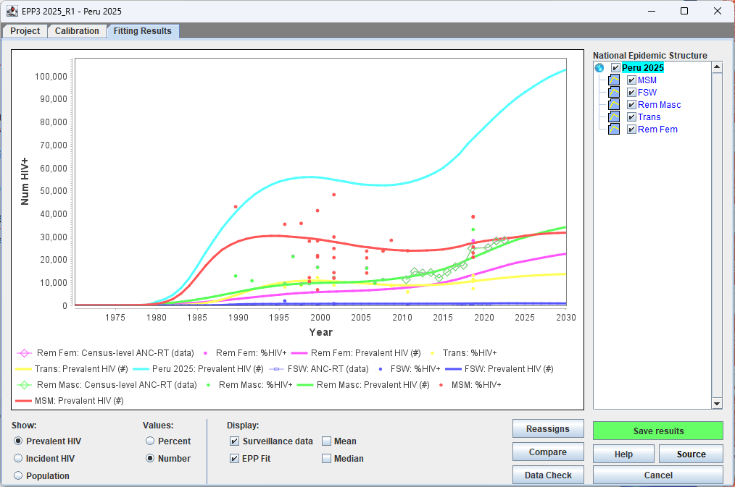
Page des résultats d'ajustement de l'EPP (I)
Pour revoir les ajustements d'EPP avant de les confier à Spectrum
Ce qu'il faut montrer : prévalence, incidence ou population séropositive, en % ou en nombre.
Quels sont les groupes à représenter dans les graphiques ?
Comparer avec l'estimation du cycle précédent
Notes:
La page des résultats d'ajustement est la dernière étape avant de retourner à Spectrum. Elle vous permet d'effectuer un examen critique des ajustements EPP, avant d'envoyer l'incidence adulte à Spectrum.
Dans la série de boutons radio situés dans le coin inférieur gauche, sélectionnez ce que vous voulez montrer sur les graphiques. Les options sont les suivantes : prévalence, incidence ou population. Vous pouvez également choisir d'afficher la prévalence et l'incidence en pourcentage ou en nombre d'infections actuelles ou nouvelles.
Le volet Structure de l'épidémie nationale comporte des cases à cocher qui déterminent quelles projections de sous-population sont affichées sur les graphiques. La case à cocher située à côté du nom du fichier Spectrum affichera les résultats nationaux obtenus en additionnant toutes les projections des sous-populations.
Enfin, vous pouvez cliquer sur le bouton "Comparer" pour charger une projection précédente et la comparer avec la projection actuelle. Nous vous recommandons vivement de consacrer un peu de temps à cette page avant de passer à Spectrum. Examinez la prévalence et l'incidence ainsi que les contributions des différentes sous-populations. Voyez comment votre projection mise à jour se compare à la précédente.
Commencez par examiner les courbes de prévalence et assurez-vous que les tendances correspondent à votre compréhension de l'épidémie et de la contribution de chaque sous-population.

Slide 12
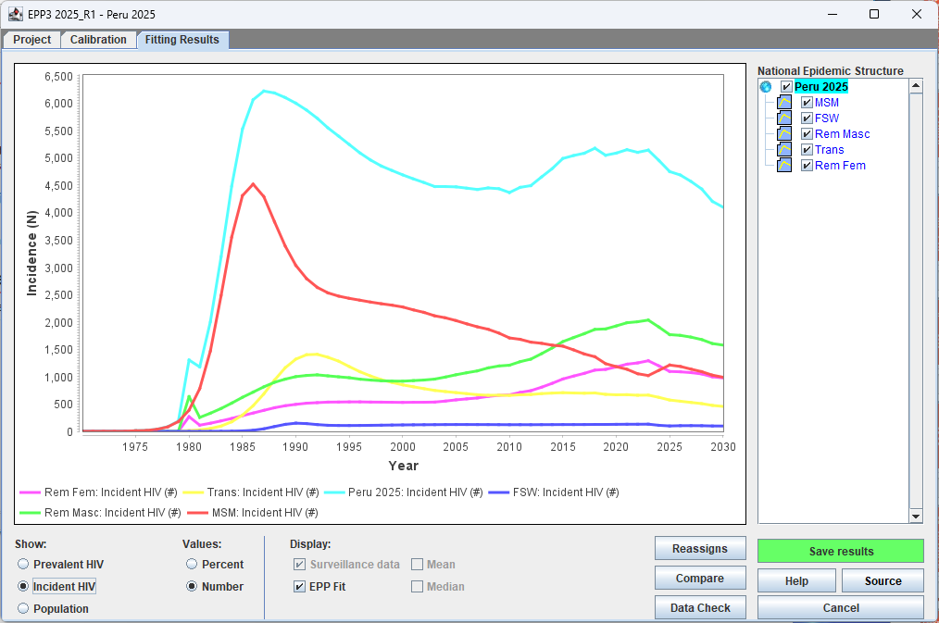
Page des résultats d'ajustement d'EPP (II)
Examinez les tendances de l'incidence dans les sous-populations :
Assurez-vous que les sous-épidémies apparaissent dans le "bon" ordre.
Si ce n'est pas le cas, envisagez de réajuster certaines populations.
MSM
Homme restant
Femmes restantes
FSW
Notes:
Sélectionnez le chiffre "Incidence du VIH" et prenez le temps d'examiner les contributions de chaque sous-population à la tendance de l'incidence nationale. Assurez-vous qu'elles correspondent à votre compréhension de l'épidémie, y compris le moment et l'ampleur relatifs de la progression de l'épidémie parmi les différentes populations clés.

Slide 13
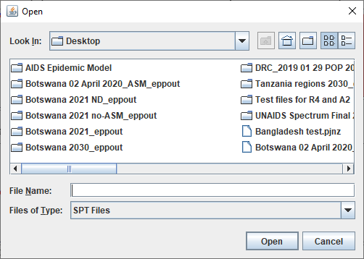
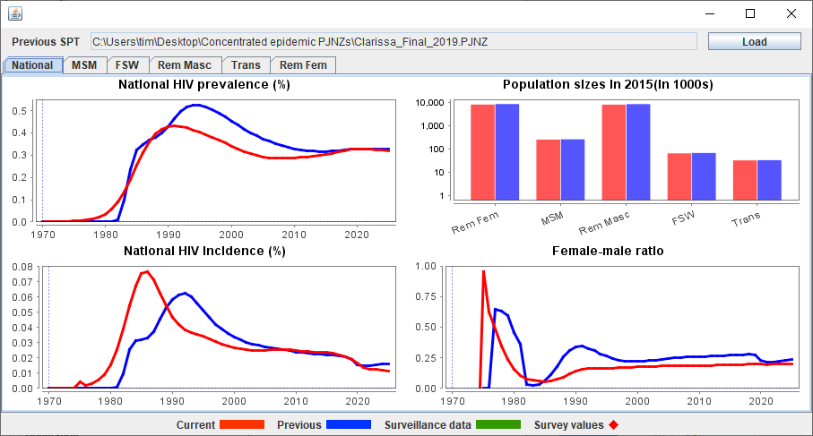
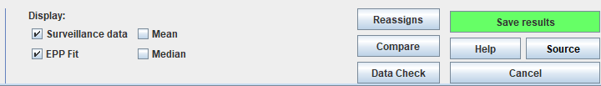
Page des résultats d'ajustement d'EPP (III)
Comparez avec votre projection de l'année précédente
3
2
Cliquez sur "Comparer".
Dans l'écran contextuel, cliquez sur "Charger".
Retrouvez votre dossier Spectrum de l'année précédente
1
Notes:
Cliquez sur le bouton "Comparer" et un écran s'affichera pour vous permettre de comparer les projections de cette année avec celles de l'année dernière. Pour charger les projections de l'année dernière, cliquez sur "Charger". Une boîte de dialogue s'ouvre alors pour vous permettre de localiser votre fichier Spectrum de l'année dernière - ce fichier portera l'extension PJNZ. Après avoir sélectionné le fichier et cliqué sur "Ouvrir", les graphiques vous montreront la comparaison de la prévalence et de l'incidence entre les deux projections. Les courbes rouges correspondent à votre ajustement actuel, les bleues à l'ajustement de l'année dernière. Recherchez les différences d'incidence et de prévalence entre les deux projections. Ceci est particulièrement important cette année, compte tenu des modifications apportées à de nombreux paramètres de l'histoire naturelle et de l'augmentation de l'impact des traitements antirétroviraux sur l'incidence qui ont été apportés dans Spectrum. Avant de quitter l'atelier, votre équipe nationale devrait comprendre comment les estimations de prévalence et d'incidence ont changé et être prête à expliquer ces changements à vos décideurs.

Slide 14
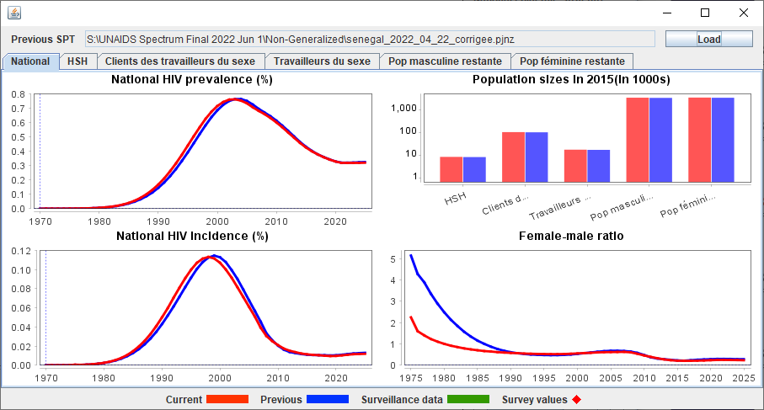
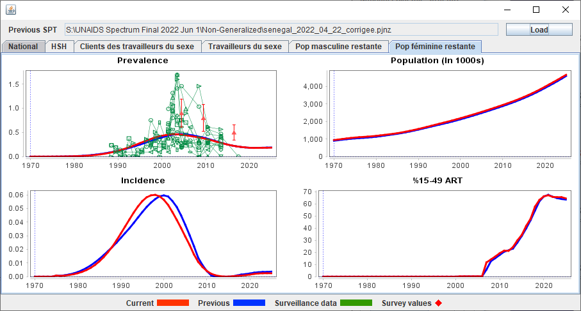
Page des résultats d'ajustement d'EPP (IV)
Examinez à la fois les résultats spécifiques au groupe et les résultats totaux au niveau national
Notes:
Si vous sélectionnez les onglets de l'écran Comparer, vous pouvez également comparer chaque ajustement de sous-population séparément. Par exemple, vous pouvez constater des changements dus aux nouveaux paramètres d'histoire naturelle ou identifier des tendances incohérentes dans l'ajustement d'une sous-population qui méritent d'être examinées de plus près. Essayez de comprendre la raison de ces différences ; n'hésitez pas à consulter votre animateur à ce sujet. Elles peuvent être dues à l'ajout de nouvelles données de prévalence, à des changements dans les données du programme, telles que les traitements antirétroviraux pour adultes, à une modification des estimations de la taille de la population clé, à des changements dans le type de courbe EPP sélectionné ou à des changements dans les paramètres de l'histoire naturelle de Spectrum. Comme vous aurez à l'expliquer à vos supérieurs, il est préférable que vous le compreniez avant d'essayer de le faire.

Slide 15
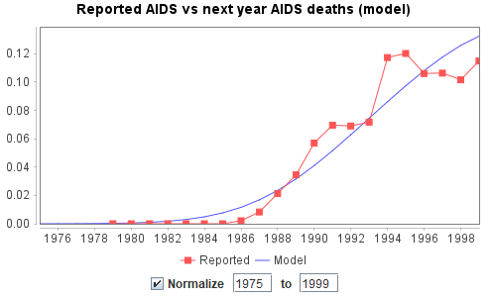
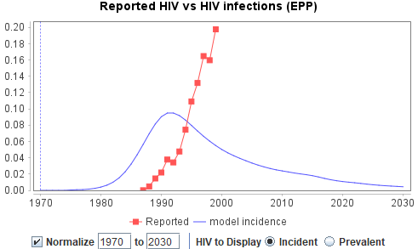
Résultats de l'ajustement de l'EPP
Vérification des données" : valider les ajustements EPP par rapport à des données indépendantes (non ajustées, sans prévalence)
Examiner la compatibilité avec les données de surveillance des cas d'épidémies précoces (indépendamment des données de prévalence ajustées à l'EPP) :
  Cas de sida déclarés, par rapport aux décès dus au sida estimés par l'EPP :
  avant le traitement : décalage prévu d'un an
  Cas de VIH déclarés par rapport aux infections à VIH estimées par l'EPP
Avec souplesse, sous réserve de certaines mises en garde :
Les décalages dans le diagnostic varient selon le groupe et l'année.
L'exhaustivité - et le respect des délais - des rapports sur les cas varient dans le temps.
Mélanger les diagnostics de sida et de VIH ? (Parfois combinés, d'autres fois non).
La tendance initiale d'EPP en ce qui concerne les décès dus au sida est conforme aux prévisions : elle suit de près les diagnostics de sida ou est à la traîne.
L'estimation de l'EPP augmente trop vite ?

Slide 16
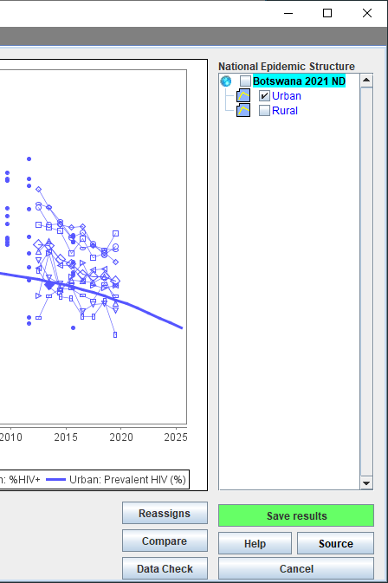
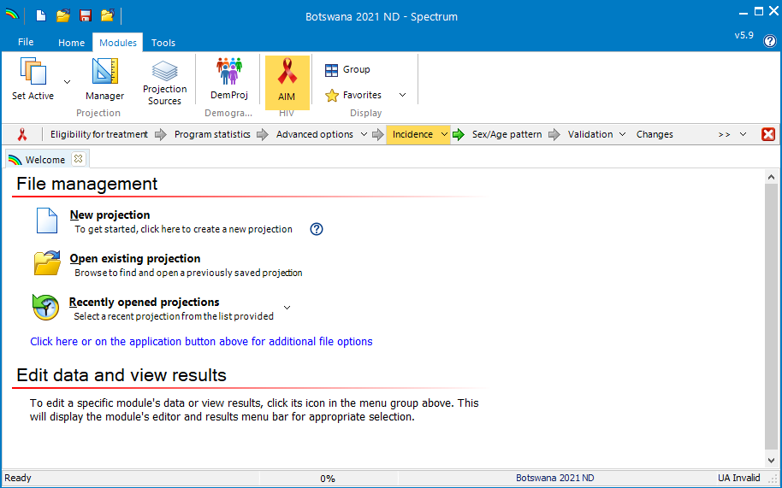
Page des résultats d'ajustement d'EPP (VI)
Pour transmettre vos résultats d'incidence EPP (ajustés, calibrés et validés) à Spectrum, cliquez sur
Sauvegarder les résultats
Notes:
Après avoir examiné vos résultats d'ajustement, la dernière étape, qui est d'une importance capitale, consiste à cliquer sur "Enregistrer les résultats". Cela permet de transférer vos résultats d'incidence d'EPP à Spectrum. Si vous ne cliquez pas sur "Enregistrer les résultats", Spectrum continuera à fonctionner avec votre ancienne estimation de l'incidence, ne sautez donc pas cette étape.
Après avoir enregistré ses résultats pour que Spectrum les lise, EPP rend le contrôle à Spectrum. À ce stade, réenregistrez votre fichier Spectrum pour vous assurer que les modifications apportées par EPP sont préservées.
Vous êtes maintenant prêt à passer au paramétrage du modèle Sexe/Age en incidence, comme expliqué dans la présentation suivante, par Avenir Health.

Slide 17
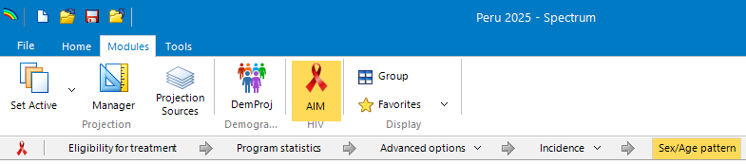
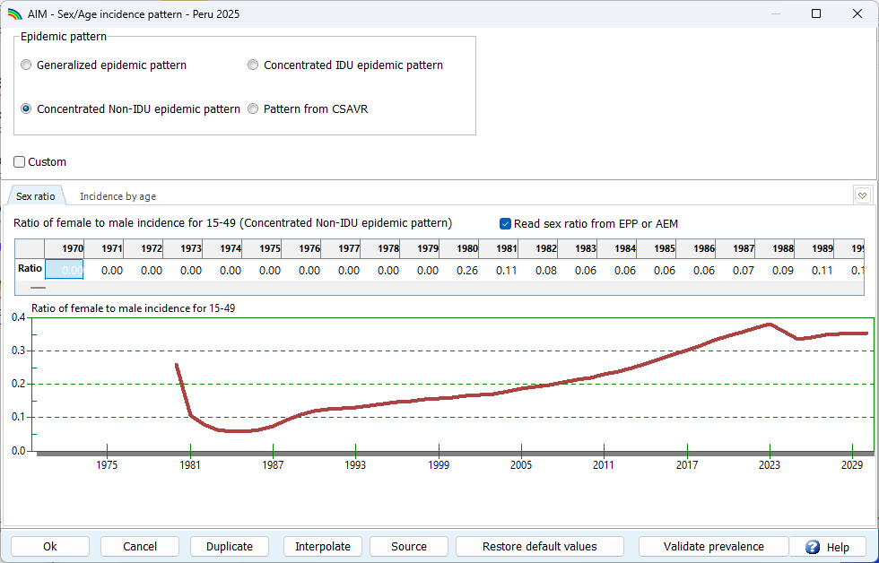
De retour dans Spectrum, pour "Sex/Age pattern" dans incidence, sélectionnez "Read sex ratio from EPP or AEM".
Notes:
Un dernier rappel. Une fois que vous êtes de retour dans Spectrum, lorsque vous accédez à la boîte de dialogue "Modèle sexe/âge", assurez-vous que la case "Lire le sex-ratio à partir d'EPP ou d'AEM" est cochée. Cela permettra à Spectrum de prendre en compte l'incidence des femmes par rapport aux hommes produite par votre projection EPP pour répartir les nouvelles infections dans son propre modèle structuré par âge et par sexe.

Slide 18
} Mise à jour des
Projections EPP : Résumé des étapes de base
1. Ouvrez un nouveau fichier Spectrum 2025, vérifiez que l'option d'incidence est EPP.
6. Saisissez de nouvelles données d'enquête sur la page Enquêtes
12. Etalonnez si nécessaire sur la page d'étalonnage.
7. Examiner la page des contributions externes en matière de VIH
2. Sur la page "Définir l'épidémie", passez en revue votre structure épidémique.
13. Examinez le tableau d'étalonnage
8. Ouvrez la page du projet EPP. Examinez les données
14. Examinez vos résultats sur la page Résultats de l'ajustement
3. Examinez les tailles de population sur la page "Définir les pops". Comparez avec les moyennes régionales.
9. Sélectionnez un modèle pour chacune de vos sous-populations
15. Comparez votre nouvelle projection avec celle de l'année précédente.
10. Assurez-vous que vous êtes configuré pour exécuter une projection nationale.
4. Examinez le pourcentage d'hommes et de chiffre d'affaires dans chaque population.
16. Cliquez sur Sauvegarder les résultats pour revenir à l'incidence sur Spectrum.
5. Ouvrez la page Données VIH, examinez et saisissez les nouvelles données de surveillance.
11. Ajustez tout et enregistrez vos projections sur la page du projet.
Notes:
Félicitations, vous avez terminé la mise à jour de vos fits avec EPP. Voici un résumé des étapes que vous avez suivies pour mettre à jour vos projections EPP. Pour procéder à la mise à jour, il vous suffit de suivre ces étapes dans l'ordre. Vous avez maintenant fourni à Spectrum une nouvelle tendance d'incidence à utiliser dans ses calculs.

Slide 19
Etapes pour l'installation de CSAVR
Ouvrez votre fichier Spectrum 2024
& vérifiez que l'option d'incidence est réglée sur CSAVR.
Mise à jour des données :
  Nouveaux cas de VIH diagnostiqués
  Décès dus au SIDA d'après l'état civil
  Facultativement, numération des CD4 au moment du diagnostic initial
Dans le formulaire d'ajustement de modèle, ajustez 1 à 6 modèles statistiques
- y compris les taux d'incidence par sexe et par âge si les données relatives aux cas et/ou aux décès dus au sida sont ventilées de la sorte.
Sélectionnez le modèle le mieux adapté, revenez à l'AIM et enregistrez le fichier.
Si CSAVR a ajusté des ratios de taux d'incidence par sexe et/ou par âge à des diagnostics ventilés par sexe/âge et/ou à des données sur les décès dus au sida, adoptez le "schéma" d'incidence ajusté de CSAVR dans AIM.
Dans Statistiques du programme > Connaissance de l'état,
Charger les chiffres estimés par le CSAVR
- à moins que vous ne disposiez de chiffres fiables sur la connaissance de l'état directement à partir des données du programme, qui sont également compatibles avec les données de CSAVR.
(c.-à-d. entre les PVVIH estimées par CSAVR et les TAR déclarés).

Slide 20
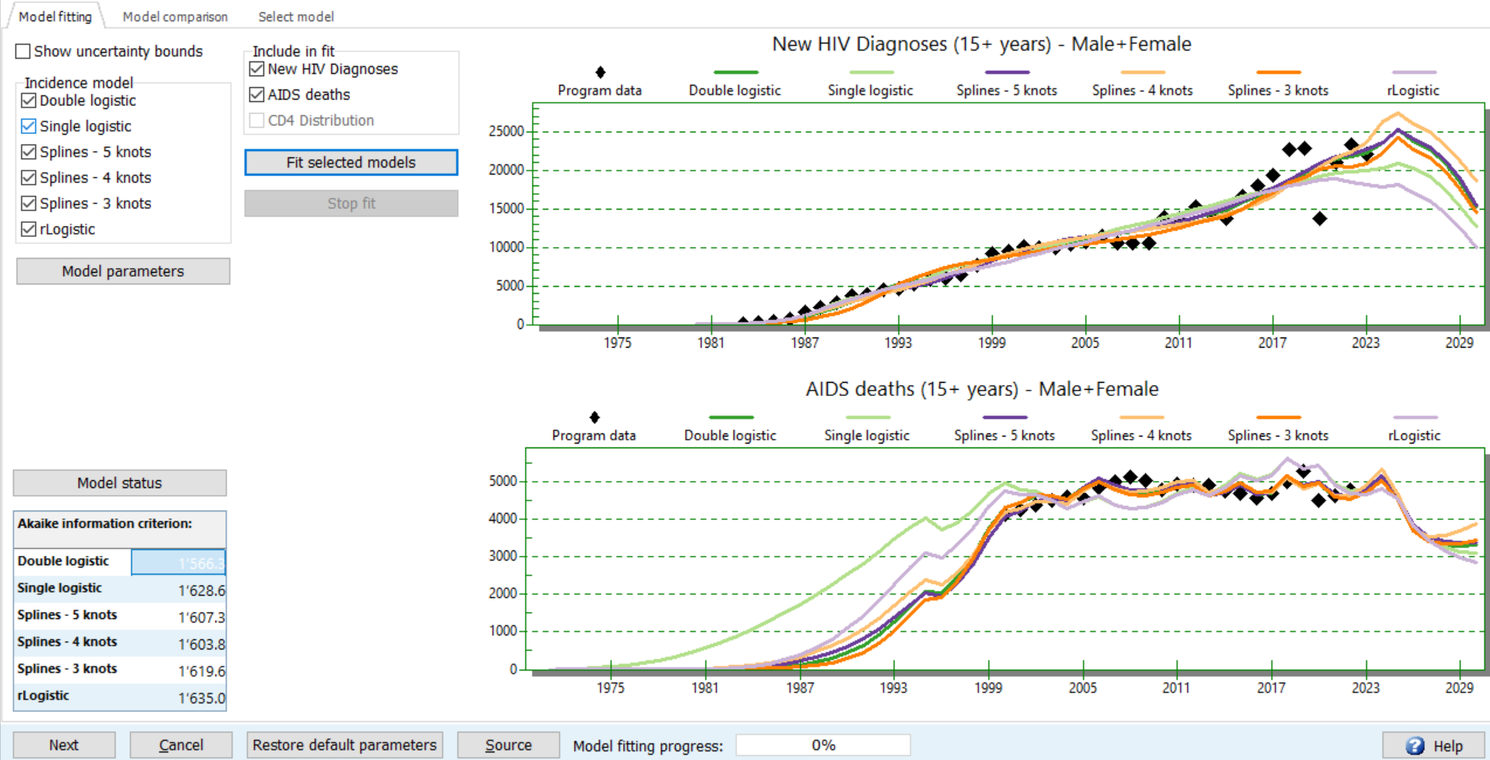
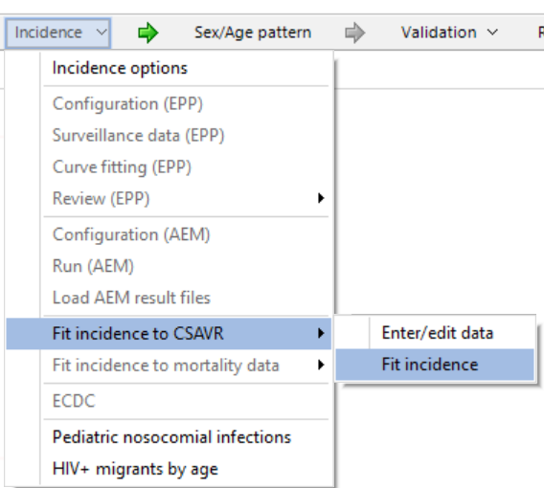
Ajustement de l'Incidence pour CSAVR : Page d'ajustement du modèle (I)

Slide 21
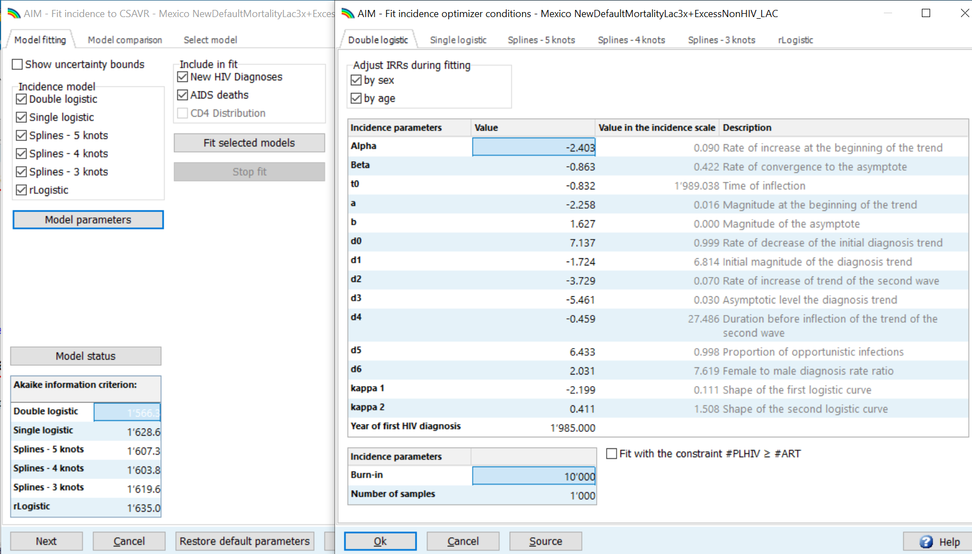
Ajustement de l'Incidence pour CSAVR : Page d'ajustement du modèle (II)
Choisissez les données à ajuster
Choisir le modèle statistique à adapter
Dans les paramètres du modèle, choisissez si vous souhaitez également ajuster les ratios de taux d'incidence (IRR) par sexe et/ou par âge, aux données ventilées par sexe/âge.
Appuyez sur "Adapter les modèles sélectionnés"
Attendez que l'ajustement du modèle soit terminé et que les graphiques et les scores AIC soient mis à jour.
1.
2.
3.
4.
3.
5.

Slide 22
Choisir le modèle CSAVR le mieux adapté
En règle générale, choisissez le modèle dont le critère d'information d'Akaike (AIC) est le plus faible.
  Les modèles les mieux ajustés,, avec moins de paramètres, sont ceux qui ont un AIC plus faible :
  Mais les modèles sont considérés "similaires" si les scores AIC sont
  à moins de 10 points l'un de l'autre.
Si plusieurs modèles ont un AIC similaire, choisissez le plus raisonnable en évaluant la plausibilité de la tendance historique de :
  Nouvelles infections
  PERSONNES VIVANT AVEC LE VIH
  % de PVVIH connaissant leur statut
  ... à l'aide de graphiques sous les onglets Comparaison de modèles et Sélectionner un modèle.
  Note : Parmi les 6 courbes de CSAVR, seule la courbe r-Log tient explicitement compte de l'effet des traitements antirétroviraux sur la réduction de la transmission, par le biais du paramètre "Omega".
  R-Log n'est recommandé que si les données TARV pour adultes sont précises (sans sauts artificiels).

Slide 23
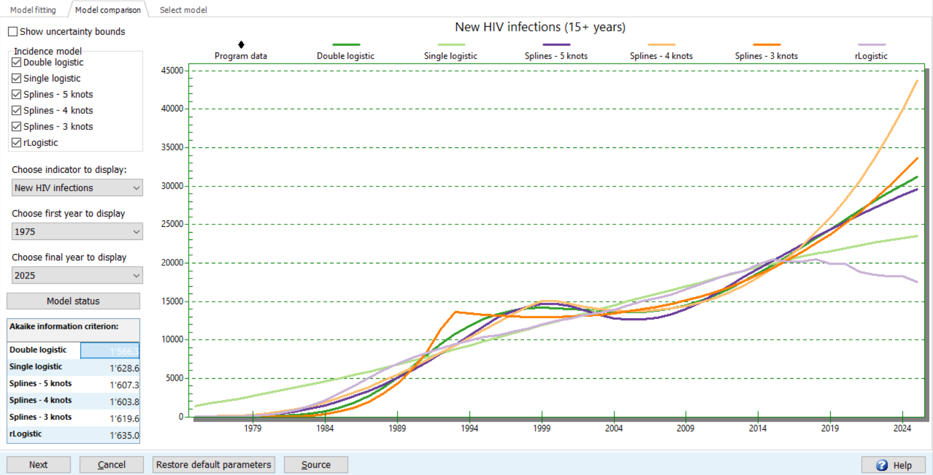
Choisir le modèle CSAVR le mieux adapté : Onglet de comparaison des modèles

Slide 24
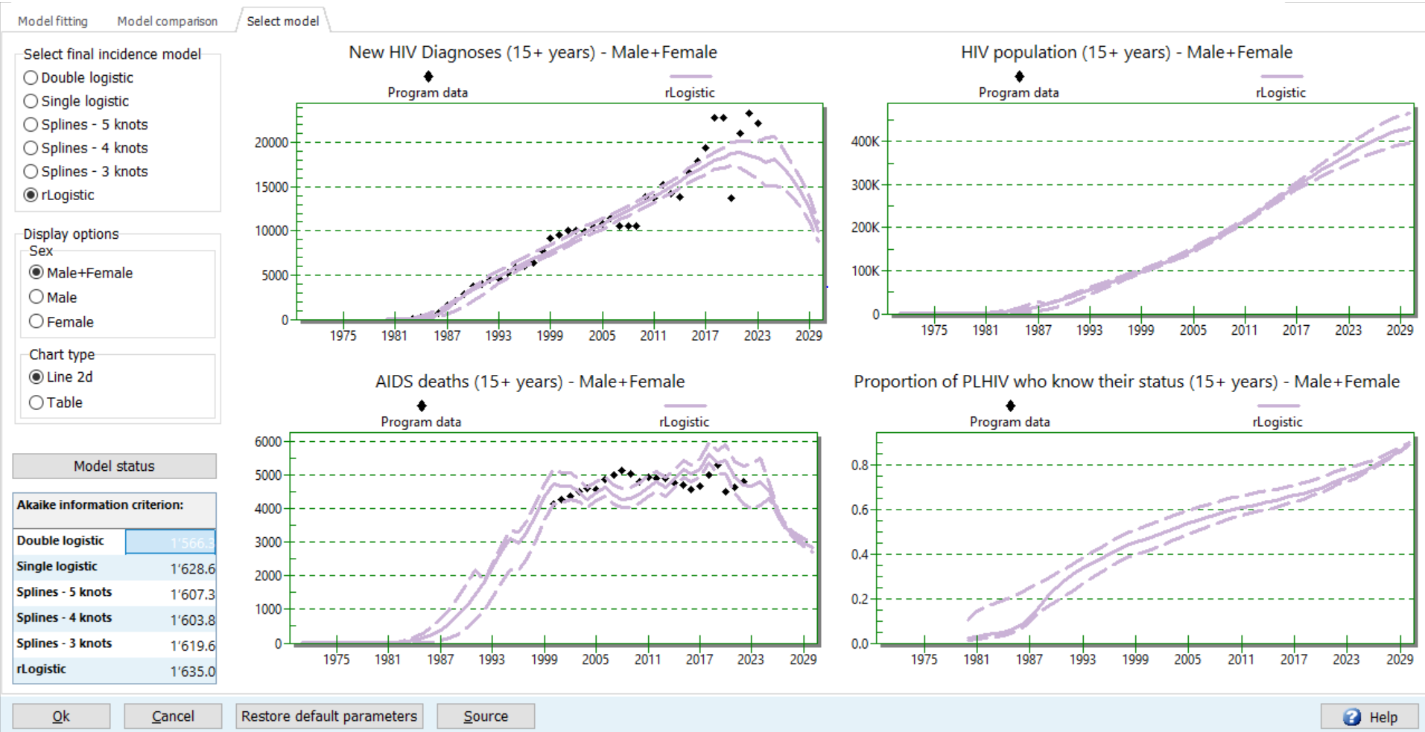
Sélection du modèle : Examiner l'adéquation du modèle aux données, ventilées par sexe

Slide 25
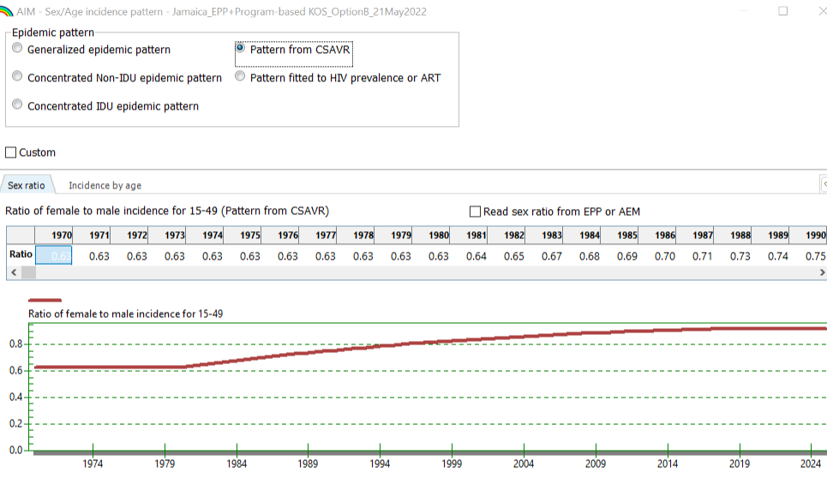
Après avoir finalisé et quitté CSAVR : adopter les ratios de taux d'incidence (IRR) estimés par lCSAVR par sexe et âge dans AIM
Si, dans CSAVR, vous avez ajusté les IRR par âge et/ou par sexe, alors AIM, sous "schéma par sexe/âge", utilisera les mêmes IRR (par sexe et par âge) que CSAVR.
...
Notes:
(Seulement) APRES avoir défini les TRI dans AIM, sous Options avancées, adaptez la réduction de la fertilité liée au VIH aux données nationales de soins prénatals, en définissant le facteur d'ajustement local, pour garantir la prévalence correspondante correcte chez les femmes enceintes (qui peut être différente de la prévalence chez toutes les femmes adultes) et le besoin et la couverture de la PTME et de l'ART pédiatrique. Cette étape supplémentaire sera expliquée dans une prochaine présentation.

Slide 26
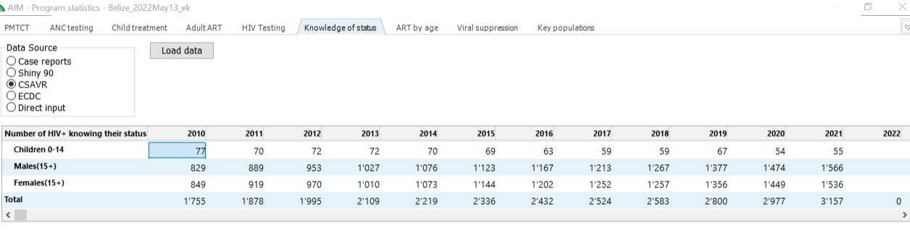
Connaissance du statut : Charger l'Estimation de CSAVR dans AIM
Dans Statistiques du programme > Connaissance du statut,
Chargez le nombre de PVVIH (adultes) estimées par le CSAVR qui connaissent leur statut.
& Rechargez ceci chaque fois que votre estimation CSAVR (ou IRR par sexe, dans AIM) change !
À moins que vous ne disposiez de chiffres fiables basés sur la connaissance du statut (= diagnostics cumulés moins tous les décès et émigrations des PVVIH diagnostiquées), compatibles avec (= entre) les chiffres estimés par le CSAVR concernant les PVVIH et les chiffres déclarés concernant les traitements antirétroviraux, toutes années confondues, pour les hommes et les femmes âgés de 15 ans et plus.

